Slide 1

Nesting Time Estimator
PROJETO FINAL · MACHINE LEARNING CLÁSSICO
Estimando o tempo real de corte a laser com regressão
Gabriel Dagostim · Abdiel Paulino
Curso de Engenharia · Prof. Dr. Rodrigo Ramos Silva · 2026/2
Notes:
Abertura. Apresentar o projeto: estimar o tempo real de corte a laser (nesting) com modelos de regressão, em vez da fórmula simples perímetro ÷ velocidade. Ordem da apresentação: problema, base de dados, EDA e pipeline, tipo de problema, modelos, resultados, produto e próximos passos.

Slide 2
Roteiro
ROTEIRO DA APRESENTAÇÃO
01
02
03
O problema
Base de dados
Pipeline e EDA
Por que a estimativa de tempo atual falha
176 mil linhas: parâmetros × desenhos DXF
O caminho seguro de um projeto de ML
04
05
06
Tipo de problema
Modelos e benchmark
Resultados e produto
Por que é regressão
Fórmula, linear simples, múltipla e polinomial
Erros, aplicação web e próximos passos
Notes:
A ordem segue o pipeline do professor (Aula 3): entender o problema, olhar os dados, EDA só no treino, e só então modelar e avaliar. Cada bloco tem uma ideia central; os detalhes ficam nos slides.

Slide 3



A estimativa atual é uma divisão simples
01 · O PROBLEMA
Como o software de nesting estima hoje
O que a fórmula ignora
Perímetro total de corte
÷
Velocidade nominal
=
Tempo estimado
Microparadas
mm
m/min
min
Arrefecimento das lentes do laser
Determinística e linear: não vê o que acontece no chão de fábrica.
Pausas técnicas
Inspeção de qualidade durante o corte
até 40 min
2,6×
Lead-in / lead-out
de desvio por plano de corte, segundo relato do setor
tempo real ÷ estimado no nosso dataset (mediana)
Entrada e saída do feixe em cada contorno
Consequência: retrabalho, atrasos nas ordens de fabricação e turnos mal dimensionados.
Notes:
Sugestão de quem apresenta: Abdiel (conhece bem o problema). O software de nesting calcula tempo = perímetro ÷ velocidade nominal. Isso ignora microparadas para arrefecer as lentes, pausas de inspeção e o movimento de entrada e saída do feixe (lead-in/lead-out). O documento do projeto relata desvios de até 40 minutos por plano de corte no setor. No nosso dataset, a mediana do tempo real é 2,6 vezes o tempo estimado pela fórmula. Aula 3: "O entendimento do problema é a etapa mais importante no design de um sistema de Machine Learning."

Slide 4






A proposta: aprender o tempo real com dados
01 · O PROBLEMA
Desenho DXF
min
Perímetro de corte extraído do arquivo
Modelo de regressão
treinado com 406 combinações × 435 desenhos
Tempo real previsto de execução
Parâmetros de corte
Material, espessura, potência e gás
Programação mais assertiva
Menos ociosidade
Turnos e custos
Prazos de entrega previsíveis
Menos gargalos e desvios de planejamento
Dimensionamento correto, inclusive de turnos noturnos
Notes:
Sugestão de quem apresenta: Abdiel. A ideia é trocar a regra estática por um modelo que aprende a relação entre o desenho, os parâmetros de corte e o tempo real. Entradas: o DXF (de onde sai o perímetro) e os parâmetros de corte. Saída: o tempo real previsto em minutos. Benefícios descritos no documento do projeto (item 1.3): programação mais assertiva, menos ociosidade e dimensionamento de turnos.

Slide 5
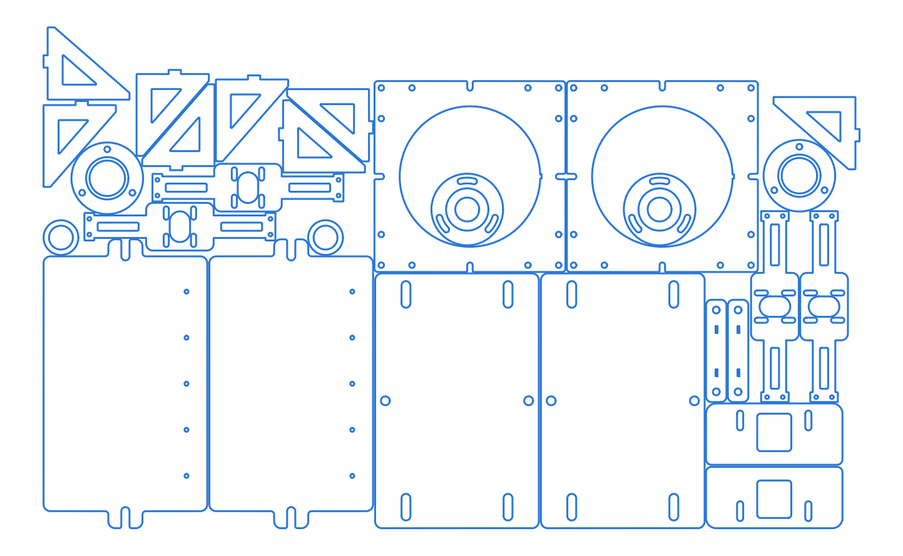
A base: 406 combinações × 435 desenhos
02 · BASE DE DADOS
176.610
406
linhas na base
combinações de parâmetros de corte
435
18
desenhos DXF (71 nestings + 364 peças)
colunas
n002.dxf · plano de nesting com 27.023 mm de perímetro de corte
406 × 435 = 176.610. Cada desenho foi cortado com cada combinação de parâmetros, e o tempo real foi registrado em cada caso (matriz completa).
Notes:
Sugestão de quem apresenta: Abdiel (conhece a base). A base é uma matriz completa: 406 combinações de parâmetros da máquina (tabela laser-machine-parameters.xlsx) × 435 desenhos DXF (71 planos de nesting e 364 peças). O perímetro de cada desenho é extraído do DXF com a biblioteca ezdxf. Resultado: 176.610 linhas em dataset.xlsx. A imagem é o n002.dxf redesenhado a partir do próprio arquivo.

Slide 6



O que cada linha da base carrega
02 · BASE DE DADOS
ENTRADA
ENTRADA
ALVO
FORA
Parâmetros de corte
Geometria
Alvo
Derivadas do tempo
11 colunas
2 colunas
1 coluna
5 colunas
Material (4) e espessura (29)
Potência: 1,5 a 12 kW
Gás auxiliar (3) e pressão
Velocidade de corte
Foco e bocal (tipo, diâmetro, distância)
Tipo de acabamento
Plano Desenho: ID do DXF
Perímetro: de 90 a 131.764 mm
Extraído com ezdxf, por layer e por peça
Tempo Real Minutos
De 0,002 a 307,7 min
É o que queremos prever
Tempo estimado (s e min)
Tempo real em segundos
Diferença de tempo
Fora do modelo: leakage ou a própria fórmula
Notes:
Sugestão de quem apresenta: Abdiel. Das 18 colunas: 11 são parâmetros de corte, 2 são de geometria (o ID do desenho e o perímetro), 1 é o alvo (tempo real em minutos) e 5 são derivadas do tempo (estimado em segundos e minutos, real em segundos e a diferença). Essas 5 não podem ser usadas como feature: ou carregam o alvo ou são a própria fórmula. Isso aparece de novo na parte de leakage da EDA.

Slide 7
O pipeline de dados que seguimos
03 · PIPELINE E EDA
1
Coletar dados
406 combinações × 435 DXF → dataset.xlsx (176.610 linhas)
Concluído
2
Limpeza mínima
Duplicatas, tipos e unidades, impossíveis → NaN (sem imputar nem tirar outliers)
Concluído
3
Split inicial
Por desenho: 80% treino e 20% teste, com o teste intocado
Concluído
4
Checagem de esquema
Colunas obrigatórias, faixas válidas e categorias permitidas
Próximo
5
EDA (só no treino)
Distribuições, missing, outliers, correlações, leakage e drift
Concluído
6
1) Pré-processamento
One-hot (Material e Gás) e padronização, ajustados no treino
Parcial
7
2) Criação de features
tempo_teorico_min = perímetro ÷ velocidade; polinômios de grau 2
Parcial
8
3) Seleção de features
VIF, Lasso/ElasticNet e permutation importance
Próximo
Fonte: Aula 3 — Pré-processamento de Dados em Machine Learning (Dr. Rodrigo Ramos Silva). “Pré-processamento, features e seleção: fit no TREINO.”
Notes:
Este é o diagrama do professor (Aula 3), com o estado do nosso projeto em cada passo. Concluído: coleta, limpeza, split e EDA. Parcial: pré-processamento (one-hot e padronização já dentro do pipeline) e criação de features (tempo teórico e polinômios). Próximo: checagem de esquema e seleção de features. Aula 3: "O caminho seguro de um projeto de ML": entender o problema, definir alvo e critério de sucesso, separar os dados, conhecer o treino, decidir o pré-processamento, criar e selecionar atributos, treinar e validar, testar só no final.

Slide 8
Limpeza mínima e o “teste sagrado”
03 · PIPELINE E EDA
Limpeza mínima (determinística)
Split por desenho (grupo)
0
duplicatas exatas
TREINO 80%
348 desenhos · 141.288 linhas
TESTE
20%
0
valores impossíveis → NaN
Teste: 87 desenhos · 35.322 linhas
0
linhas totalmente ruins descartadas
Cada desenho aparece em 406 linhas.
Se o mesmo desenho caísse nos dois lados, o modelo decoraria a peça e a métrica ficaria otimista.
✓
tipos e unidades corrigidos (ex.: “3,18 mm (1/8")” → 3,18)
“Não imputar nem remover outliers aqui.” (Aula 3)
Aula 3: “Por Grupo/Entidade: mantenha cada ID em apenas um conjunto.”
Regra de ouro: o TESTE não decide nada (não influencia imputação, escala, seleção, tuning, nada).
O PROFESSOR DISSE
Notes:
A base já veio limpa (0 duplicatas, 0 impossíveis, 0 linhas ruins), mas as regras ficam no pipeline. Split por desenho porque cada desenho aparece em 406 linhas. Aula 3: "Split inicial (Teste sagrado): o TESTE não decide nada." O guia do professor sugere 70/15/15 para bases acima de 50 mil linhas; usamos 80/20 por grupo e, dentro do treino, validação cruzada por desenho (GroupKFold), que cumpre o papel da validação sem gastar uma fatia extra.

Slide 9







EDA: entender os dados antes de modelar
03 · PIPELINE E EDA
Distribuições
Valores faltando
Por que só no treino?
Como cada coluna se espalha
Quais têm NaN e se há padrão
Se o teste entrasse na exploração, limites de outlier e escolha de features seriam influenciados por ele, e o resultado final ficaria otimista. O teste fica “cego” até o fim.
Outliers
Correlações
Erro ou algo legítimo?
O que se relaciona com o alvo e entre si
Leakage
Drift
“A missão do EDA é atuar como a fase de diagnóstico do nosso dataset, gerando insights acionáveis.”
Colunas que “entregam” a resposta
Os dados mudam entre grupos ou no tempo?
Hipóteses
Ideias de features e transformações (ex.: log no alvo)
Dr. Rodrigo Ramos Silva · Aula 3
Notes:
Sugestão de quem apresenta: Gabriel. A EDA é a fase de diagnóstico: sete coisas que olhamos (distribuições, valores faltando, outliers, correlações, leakage, drift e hipóteses). Ela é feita só no treino, depois do split; se o teste participasse, as decisões seriam contaminadas. Mostrar o pipeline de dados que está no notebook (main.ipynb).

Slide 10
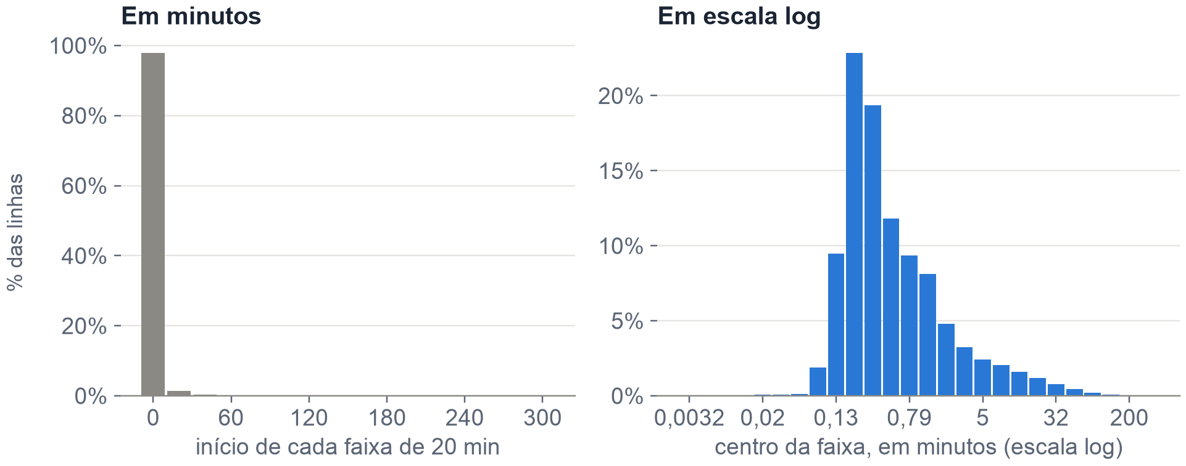
O alvo é muito assimétrico — o log resolve
03 · PIPELINE E EDA
11,9 → 1,3
assimetria do alvo: em minutos → em log
0,35 min
mediana (p99 = 33,6 · máx. 307,7)
0
valores faltando no treino
Leitura: quase todas as linhas ficam na primeira faixa em minutos. Em log vira um sino com cauda leve, então o alvo vai para o log.
Notes:
O tempo real vai de 0,002 a 307,7 minutos. Em minutos o histograma é uma barra gigante à esquerda; a assimetria é 11,9. Em log10 vira um sino com cauda leve (assimetria 1,3). Aula 3: "Log/Power: transformações para fazer dados muito espalhados ficarem mais próximos de uma distribuição normal." Também: 0 valores faltando no treino, então não há imputação a decidir.

Slide 11
Outliers: as peças grandes são legítimas
03 · PIPELINE E EDA
Limiares candidatos de clipping no alvo (calculados só no treino)
Razão real ÷ teórico
Limiar | Valor (min) | Linhas afetadas | Média do alvo
p99 | 33,6 | 1,0% | 2,06 → 1,76
p99,5 | 49,5 | 0,5% | 2,06 → 1,87
p99,9 | 111,2 | 0,1% | 2,06 → 2,02
≈ 1,5×
no top 1% do alvo (peças grandes): de 1,4 a 1,7×
≈ 2,7×
Decisão
Não remover: são peças grandes de verdade.
Se for clipar, usar o limite do treino (p99,5 = 49,5 min) e avaliar sem clipar.
Clipar não apaga o dado: limita ao valor máximo (Aula 3).
nas demais linhas (mediana), chegando a 1.924× nas peças pequenas
Notes:
Os 1% maiores tempos do alvo (39 desenhos) têm razão real/teórico entre 1,4 e 1,7: são peças grandes, o tempo é alto porque o perímetro é alto, não por erro. Nas demais linhas a mediana da razão é 2,7 e chega a 1.924 em peças muito pequenas (tempo fixo domina). Aula 3: winsorização/clipping limita o dado em vez de deletar; os limiares vêm do treino.

Slide 12
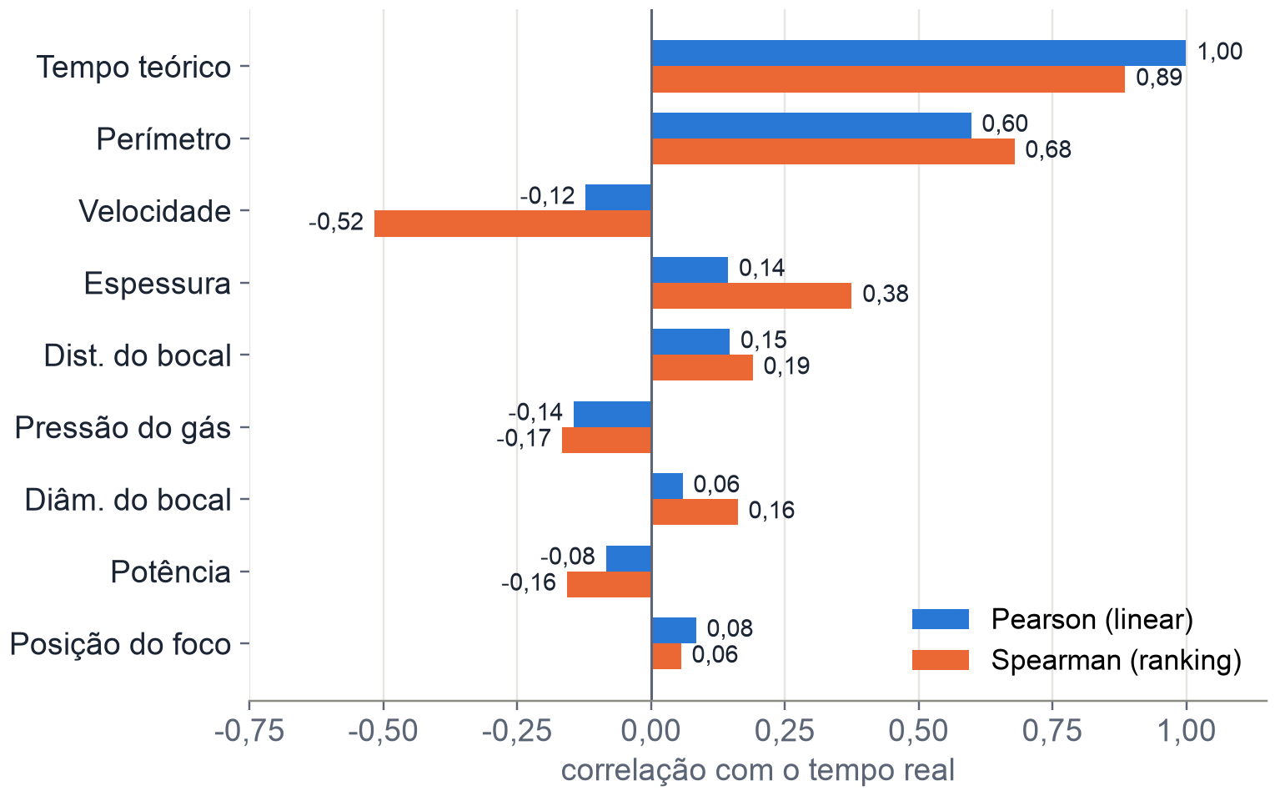
Quem se relaciona com o tempo real
03 · PIPELINE E EDA
Tempo teórico
0,999 (Pearson) e 0,89 (Spearman): nenhuma outra coluna chega perto.
Velocidade
−0,12 no Pearson e −0,52 no Spearman: relação inversa e não linear (tempo ∝ 1/velocidade).
Colinearidade
Parâmetros se correlacionam entre si (pressão × foco: −0,85). Aula 6: “ausência de multicolinearidade severa (em múltipla)”.
Notes:
Correlação de cada coluna com o tempo real, no treino. O tempo teórico (perímetro ÷ velocidade) domina: 0,999 no Pearson. A velocidade quase some no Pearson mas tem -0,52 no Spearman porque a relação é inversa (não linear). Os parâmetros se correlacionam entre si (pressão × foco -0,85, foco × distância do bocal +0,79), o que gera colinearidade, algo que o professor cita como suposição da regressão múltipla (Aula 6, slide 4). O perímetro é independente dos parâmetros (0,00 na matriz) porque cada desenho foi cortado com todas as combinações. Só colunas numéricas entram aqui; a matriz completa está no apêndice.

Slide 13
Leakage e drift: o que não pode entrar
03 · PIPELINE E EDA
Coluna | Veredito | Por quê
Tempo Real (segundos) | LEAKAGE | é o alvo em outra unidade
Diferença de Tempo | LEAKAGE | contém o alvo (real − estimado)
Tempo Estimado (s e min) | REDUNDANTE | é só a fórmula perímetro ÷ velocidade
Tipo de Bocal | REDUNDANTE | é função do Gás auxiliar
Tipo de Acabamento | REDUNDANTE | é função de Material + Gás
tempo_teorico_min | OK | calculável antes do corte (DXF + tabela)
O PROFESSOR DISSE
“Leakage (vazamento): quando informações do futuro ou do conjunto de teste “vazam” para o treino, fazendo o modelo parecer muito melhor do que realmente é.”
Dr. Rodrigo Ramos Silva · Aula 3
Drift entre desenhos
≤ 0,14
KS máximo entre grupos de desenhos (perímetro); no alvo, 0,04. Sem coluna de data: sem drift temporal.
Notes:
Leakage: Tempo Real em segundos é o próprio alvo; Diferença de Tempo contém o alvo (real menos estimado). O Tempo Estimado é a fórmula perímetro ÷ velocidade, então não entra como feature (a versão que usamos é a tempo_teorico_min, calculável na API a partir do DXF e da tabela). Bocal e Acabamento são função de Material e Gás, logo redundantes. Drift: não há coluna de tempo; entre grupos de desenhos (GroupKFold com 5 partes) o teste KS ficou em no máximo 0,14 para o perímetro e 0,04 para o alvo, ou seja, um desenho novo não é muito diferente dos vistos.

Slide 14
O que a EDA nos faz decidir
03 · PIPELINE E EDA
O QUE ENCONTRAMOS
O QUE DECIDIMOS
Alvo com assimetria 11,9 (1,3 em log)
Testar o alvo em log
Tempo ≈ perímetro ÷ velocidade (corr. 0,999)
Criar a feature tempo_teorico_min
Bocal e Acabamento = f(Material, Gás)
Usar só Material e Gás (one-hot)
Parâmetros correlacionados entre si
Regularização (Ridge/Lasso) e checar VIF
Real ≈ 1,5× teórico + tempo fixo por peça
Interações do tempo teórico com Gás e Material
Colunas de tempo derivadas do alvo
Fora do modelo (leakage)
Notes:
Fechamento da EDA: a EDA justifica as escolhas da modelagem em vez de escolher modelo e features no escuro. Cada achado vira uma decisão: alvo em log (a testar), feature tempo_teorico_min, usar só Material e Gás, regularização para colinearidade, interações para o efeito multiplicativo e deixar de fora as colunas de tempo. Aula 3: "O EDA deve culminar em uma lista de insights e ações a serem tomadas."

Slide 15
É um problema de regressão
04 · TIPO DE PROBLEMA
 | Regressão | Classificação
O que prevê | Um valor numérico em escala contínua | Uma categoria ou classe
Exemplos | Preço de casa, temperatura, tempo de corte | Spam ou não spam, tipo de material
Resposta | 0,35 min, 2,7 min, 307,7 min… qualquer valor | “rápido”, “médio” ou “lento”
Métricas | MAE, RMSE, R² | acurácia, F1, matriz de confusão
No nosso caso
0,002 → 307,7 min
Sem balanceamento de classes
Sem estratificação: split por grupo
Métricas de erro numérico
Modelos regressores
“Manufatura e qualidade: prever rendimento, espessura, resistência, consumo de energia e tempo de ciclo a partir de ajustes de máquina.”
O PROFESSOR DISSE
Dr. Rodrigo Ramos Silva · Aula 6, “Onde usamos a regressão?”
Notes:
Por que é regressão: o alvo, Tempo Real Minutos, é um número contínuo. Aula 6: "Variável alvo ou dependente: é a variável que queremos prever." Consequências: não há balanceamento de classes nem estratificação (usamos split por grupo), e as métricas são de erro numérico (MAE, RMSE, R²). Poderia virar classificação se a pergunta fosse "mais ou menos de 5 minutos?", mas jogaria informação fora; o app quer uma estimativa em minutos. O próprio professor lista "tempo de ciclo a partir de ajustes de máquina" como uso típico de regressão em manufatura.

Slide 16
Modelos disponíveis para regressão
05 · MODELOS
Modelo | Por que entra | Ponto fraco | Status
Fórmula fixa | É o que existe hoje; todo modelo precisa superá-la. | Não é um modelo treinado. | Benchmark
Linear simples | Baseline mais simples; captura a parte proporcional. | Ignora parâmetros e o tempo fixo. | Benchmark
Linear múltipla | Interpretável: um coeficiente por variável. | Só funciona bem com tempo teórico ou log. | Benchmark
Polinomial múltipla | Captura curvatura e interações entre variáveis. | Muitos termos; risco de overfit nas bordas. | Benchmark
Ridge / Lasso / ElasticNet | Controlam colinearidade; o Lasso seleciona features. | Precisam de escala e ajuste de alpha. | Futuro
Random Forest | Captura interações e os dois regimes sem transformar. | Não extrapola para peças maiores que as do treino. | Futuro
Gradient Boosting | Costuma ser o mais preciso em dados tabulares. | Mais hiperparâmetros; também não extrapola. | Futuro
Não recomendados aqui: KNN e SVR (lentos com 140 mil linhas e sensíveis à escala) e redes neurais (exagero para dados tabulares).
Notes:
Panorama dos modelos de regressão que se aplicam a este problema. Os quatro primeiros entram no benchmark deste trabalho; os três últimos ficam como trabalho futuro. Aula 6 / guia: "Como escolher entre as variantes": uma variável e relação reta, regressão simples; vários fatores, múltipla; muitos preditores ou coeficientes instáveis, Ridge/Lasso/ElasticNet; relação curva, polinomial. Random Forest e Gradient Boosting vêm do projeto original (Random Forest é o modelo do documento do projeto).

Slide 17
Os quatro modelos do benchmark
05 · MODELOS
1
2
3
4
Fórmula fixa
Linear simples
Linear múltipla
Polinomial múltipla
Referência, sem treino
Uma reta sobre o tempo teórico
Vários fatores ao mesmo tempo
As mesmas, com curvatura
tempo = perímetro ÷ velocidade
ŷ = w₀ + w₁ · tempo_teórico
ŷ = w₀ + Σ wⱼ · xⱼ
grau 2: xⱼ, xⱼ² e xᵢ · xⱼ
2 variáveis (perímetro e velocidade)
1 variável
9 numéricas padronizadas + Material e Gás (one-hot)
54 termos numéricos + Material e Gás
“A regressão polinomial continua linear nos coeficientes. O que muda são as features: além de x, criamos x², x³ e assim por diante.”
O PROFESSOR DISSE
Guia Prático Aula 6 — Regressão em Python, seção 11
Notes:
Os quatro modelos, do mais simples ao mais completo. 1) Fórmula fixa: sem treino, é a referência. 2) Linear simples: uma reta sobre o tempo teórico. 3) Linear múltipla: 9 variáveis numéricas padronizadas mais Material e Gás em one-hot. 4) Polinomial múltipla: as mesmas variáveis, com quadrados e interações (54 termos numéricos). Todos estão em um Pipeline do scikit-learn, com o pré-processamento ajustado só no treino. Aula 6, slide 3: regressão simples tem uma variável independente; múltipla tem várias.

Slide 18
Como avaliamos: erro, não só R²
05 · MODELOS
MAE
RMSE
1
Split por desenho
80% treino · 20% teste, sem repetir desenho
erro médio, na unidade do alvo (min)
pesa mais os erros grandes
2
Validação cruzada por desenho
5 folds só no treino (GroupKFold)
MAPE
R²
erro percentual médio
fração da variação explicada
3
Teste aberto uma única vez
no final, com o modelo treinado no treino inteiro
“R² não é “98,8% de acerto”. Para saber o erro em reais, graus ou centímetros, olhe MAE/RMSE.”
O PROFESSOR DISSE
Dr. Rodrigo Ramos Silva · Aula 6, Métricas II
Notes:
Métricas de regressão do professor (Aula 6): MAE é o erro médio na unidade do alvo (aqui, minutos); RMSE pesa mais os erros grandes; R² mede a variação explicada. Cuidado: R² não é porcentagem de acerto. Acrescentamos o MAPE (erro percentual) porque o R² é dominado pelas peças grandes. Protocolo: split por desenho, validação cruzada por desenho só no treino para comparar os modelos, e o teste aberto uma única vez. Guia de métricas: "não existe métrica boa fora de contexto".

Slide 19
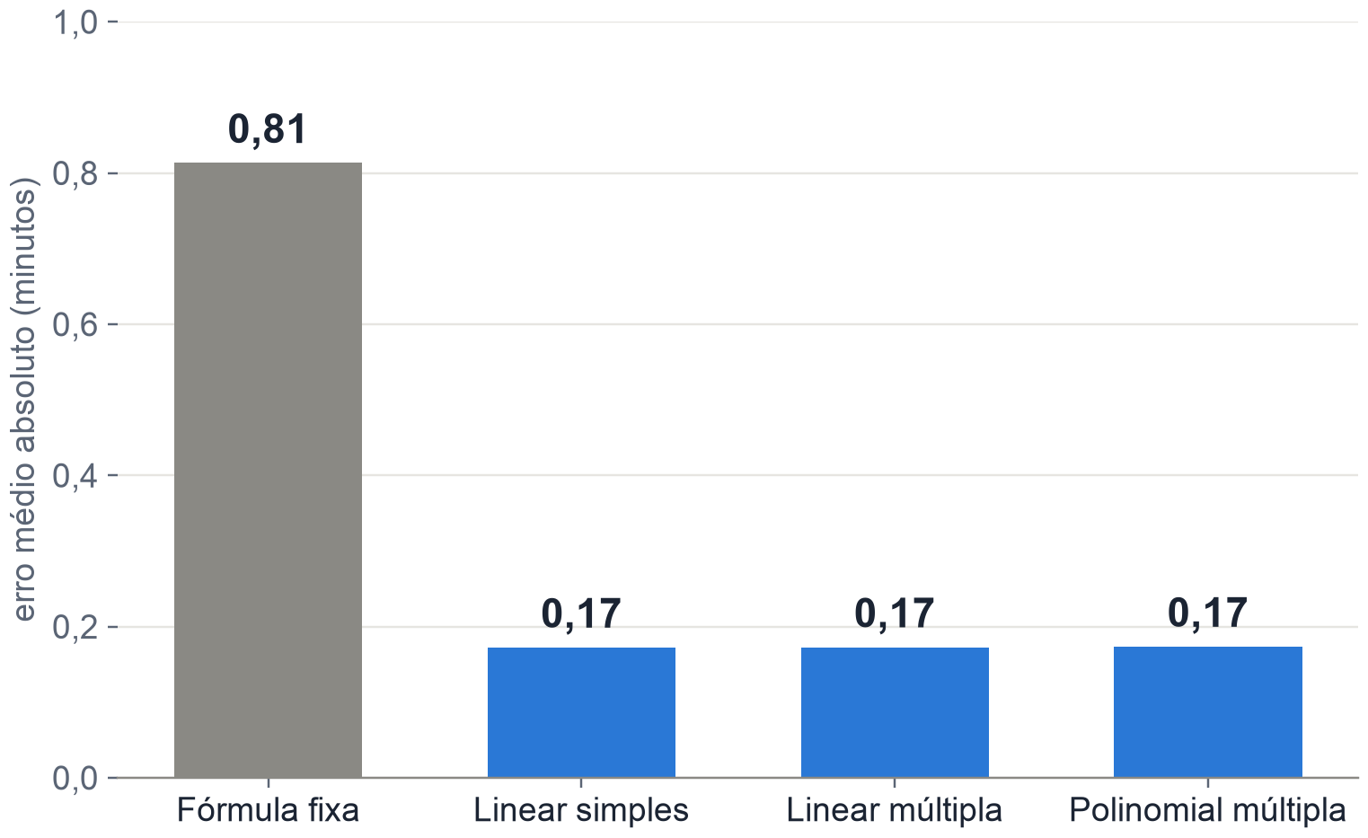
Calibrar o tempo teórico corta o erro em ~79%
06 · RESULTADOS
−79%
erro médio (MAE): 0,81 → 0,17 min
0,87 → 0,997
R² da fórmula fixa → linear simples
Validação cruzada por desenho, só no treino.
Notes:
Resultado principal: o erro médio absoluto cai de 0,81 min (fórmula fixa) para 0,17 min (linear simples), cerca de 79%, e o R² sobe de 0,87 para 0,997. Os três modelos treinados ficam praticamente iguais entre si. Todos os números são da validação cruzada por desenho no treino. Aula 6: "R² não é 98,8% de acerto; para saber o erro olhe MAE/RMSE."

Slide 20
Resultado: validação cruzada e teste
06 · RESULTADOS
Modelo | Validação cruzada (treino) |  |  |  | Teste (aberto 1×)
 | MAE (min) | RMSE (min) | MAPE (%) | R² | MAE (min) | RMSE (min) | MAPE (%) | R²
Fórmula fixa | 0,813 | 2,752 | 62,6 | 0,8690 | 0,770 | 2,238 | 61,3 | 0,8663
Linear simples | 0,172 | 0,394 | 28,5 | 0,9970 | 0,166 | 0,333 | 25,5 | 0,9970
Linear múltipla | 0,173 | 0,392 | 31,0 | 0,9971 | 0,165 | 0,329 | 27,6 | 0,9971
Polinomial múltipla | 0,173 | 0,391 | 32,3 | 0,9971 | 0,166 | 0,329 | 28,6 | 0,9971
Teste ≈ validação
RMSE ≈ 2,3× o MAE
Melhor por métrica
MAE 0,166 no teste contra 0,172 na validação: sem sinal de overfit.
Poucos erros grandes pesam. Professor: MAE e RMSE próximos sugerem ausência de extremos.
Verde = melhor entre os 3 treinados; as diferenças são mínimas.
Notes:
Tabela completa. À esquerda, validação cruzada por desenho no treino (usada para comparar). À direita, o teste, aberto uma única vez: os números se mantêm, então não há overfit. Os três modelos treinados são praticamente iguais; em verde, o melhor de cada métrica entre os três. O RMSE é cerca de 2,3 vezes o MAE: erros grandes pesam. Aula 6, métricas I: "MAE e RMSE próximos sugerem que não há poucos erros extremos dominando a avaliação"; aqui não estão próximos, então há erros grandes concentrados em algum lugar (as peças pequenas, como veremos).

Slide 21
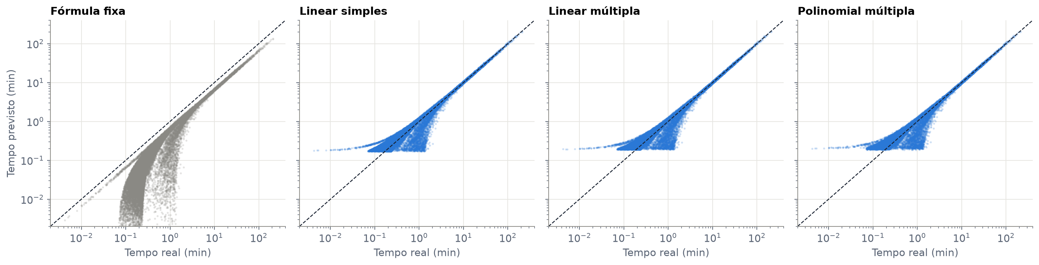
Real × previsto: o piso de ~0,17 min
06 · RESULTADOS
91%
0,17 min
11–15%
das linhas: a fórmula fixa subestima o tempo em mais de 1,5×
menor valor previsto pelos modelos lineares; o real chega a 0,002
das linhas ficam acima de 1,5× o real nos modelos treinados (peças rápidas)
Notes:
Cada ponto é uma linha prevista fora da amostra (por um modelo que não viu o desenho dela); a linha tracejada é a previsão perfeita. A fórmula fixa (cinza) fica abaixo da diagonal: subestima o tempo em ~91% das linhas. Os modelos treinados (azul) colam na diagonal nas peças médias e grandes, mas não preveem nada abaixo de ~0,17 minuto, enquanto o real chega a 0,002: peças muito rápidas ficam superestimadas. Isso é o tempo fixo por peça que o modelo linear só captura como uma constante. Aula 6: "Métrica boa não substitui diagnóstico: sempre olhe os resíduos."

Slide 22
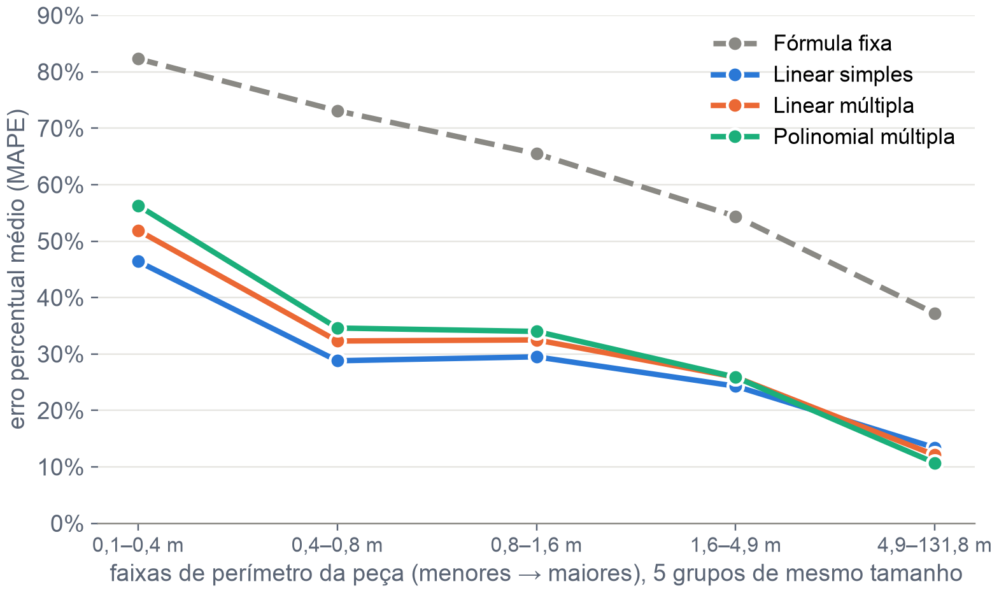
O erro percentual está nas peças pequenas
06 · RESULTADOS
Menores peças
46% a 56% de erro: o tempo fixo domina e o modelo não o separa.
Maiores peças
11% a 13%: aqui os modelos funcionam bem.
Mais complexo ≠ melhor
Múltipla e polinomial ganham um pouco nas grandes e perdem nas pequenas.
Notes:
Dividimos o treino em 5 faixas de perímetro com o mesmo número de linhas e calculamos o MAPE de cada modelo em cada faixa (usando previsões fora da amostra). Em valor absoluto o erro cresce com o tamanho da peça, mas em percentual o problema são as peças pequenas: 46% a 56% de erro contra 11% a 13% nas maiores. A fórmula fixa (cinza) é pior em todas as faixas. Os modelos mais complexos ganham um pouco nas peças grandes e perdem nas pequenas.

Slide 23
Leitura crítica dos resultados
06 · RESULTADOS
1
Múltipla e polinomial ≈ simples
O PROFESSOR DISSE
O MAE vai de 0,172 para 0,173: o ganho vem do tempo teórico, não de mais variáveis.
“Métrica boa não substitui diagnóstico: sempre olhe os resíduos.”
2
RMSE ≈ 2,3× o MAE
Poucos erros grandes pesam, concentrados nas peças pequenas.
Dr. Rodrigo Ramos Silva · Aula 6, Interpretação
3
Piso de ~0,17 min
Os lineares superestimam peças muito rápidas: falta o tempo fixo por peça.
MATERIAL DA AULA
“Não existe “métrica boa” fora de contexto.”
4
Efeito multiplicativo
Gás, material e espessura escalam o tempo; modelos aditivos não capturam isso.
Guia Prático — Métricas em Machine Learning
Notes:
Leitura crítica. 1) O ganho vem do tempo teórico calibrado; adicionar variáveis (múltipla) ou termos (polinomial) praticamente não melhora. 2) RMSE é 2,3 vezes o MAE: erros grandes pesam; pela regra do professor, MAE e RMSE próximos indicariam ausência de extremos, e aqui não estão. 3) Os modelos lineares têm um piso de ~0,17 min. 4) O efeito de gás, material e espessura é multiplicativo sobre o tempo teórico (a razão real/teórico é 1,9 com O2 e 3,8 com Ar/N2), e os modelos que usamos só somam termos. Isso aponta os próximos passos.

Slide 24



O produto: uma aplicação web de ponta a ponta
07 · PRODUTO E PRÓXIMOS PASSOS
Front-end
Back-end
Modelos
React + Vite
FastAPI
scikit-learn
Seleção em cascata: material → espessura → potência → gás
Upload e desenho do arquivo .dxf
Mostra a fórmula e os modelos lado a lado
POST /api/dxf/analisar: perímetro com ezdxf
POST /api/estimativa: fórmula fixa
POST /api/estimativa/ml: modelos de regressão
Pipelines treinados e salvos em .joblib
Linear simples, múltipla e polinomial
Mesmo pré-processamento no treino e na API
1
Envia o .dxf
2
ezdxf mede o perímetro
3
Modelos preveem o tempo
4
Mostra fórmula × modelos
Notes:
Objetivo específico (g) do documento do projeto: uma prototipagem simples de deployment. O front-end em React + Vite recebe os parâmetros e o DXF; o back-end FastAPI lê o DXF com ezdxf e devolve o perímetro, calcula a fórmula fixa e chama os modelos de regressão treinados com scikit-learn (salvos em .joblib). A tela mostra a fórmula e os modelos lado a lado. Repositório: github.com/abdielpaulino/dxf-nesting-time.

Slide 25



Próximos passos
07 · PRODUTO E PRÓXIMOS PASSOS
Linear
Linear
Linear
Alvo em log
Interações
Regularização
Melhora o erro relativo nas peças pequenas.
Tempo teórico × gás, material e espessura (efeito multiplicativo).
Ridge, Lasso e ElasticNet: colinearidade e seleção de features.
Árvores
Árvores
Pipeline
Random Forest
Gradient Boosting
Rigor do pipeline
Captura interações e os dois regimes sem transformar.
Costuma ser o mais preciso em dados tabulares.
Checagem de esquema, VIF, permutation importance e dados reais do chão de fábrica.
Notes:
Próximos passos, a partir da leitura crítica: alvo em log e interações do tempo teórico com as categorias (o efeito é multiplicativo), regularização para a colinearidade, e as duas famílias de árvores (Random Forest, que é o modelo do documento do projeto, e Gradient Boosting). Do pipeline do professor ainda faltam a checagem de esquema e a seleção de features; e validar com dados reais do chão de fábrica. Todas as decisões de refino devem usar a validação cruzada do treino, nunca o teste.

Slide 26
Conclusões
−79%
1 variável
Peças pequenas
de erro médio frente à fórmula atual
quase tudo: o tempo teórico explica R² de 0,997
concentram o erro: é onde o refino precisa agir
Regressão é o tipo certo de problema: o alvo é um tempo contínuo em minutos.
Seguimos o pipeline do professor: split por desenho, EDA só no treino e teste aberto uma vez.
Modelos mais complexos não ajudaram: o próximo ganho está em log, interações e árvores.
Notes:
Três mensagens. 1) A calibração simples do tempo teórico já corta o erro médio em cerca de 79% frente à fórmula atual. 2) O tempo teórico (perímetro ÷ velocidade) explica quase tudo (R² 0,997); múltipla e polinomial não acrescentam. 3) O erro que sobra está nas peças pequenas, onde o tempo fixo domina; os próximos passos atacam isso (log, interações, regularização e árvores).

Slide 27
Obrigado — perguntas?
REFERÊNCIAS
RAMOS SILVA, Rodrigo. Aula 3 — Pré-processamento de Dados em Machine Learning. Material de aula, 2026/2.
RAMOS SILVA, Rodrigo. Aula 6 — Regressão Linear, Múltipla e Polinomial. Material de aula, 2026.
Guia Prático Aula 6 — Regressão em Python; Guia Prático — Métricas em Machine Learning.
Projeto Final: Nesting Time Estimator. Documento de escopo do projeto.
Código e dados: github.com/abdielpaulino/dxf-nesting-time
Notes:
Abrir para perguntas. Referências: material do professor (Aulas 3 e 6 e os dois guias práticos) e o documento de escopo do projeto. Código e dados no repositório do GitHub.

Slide 28
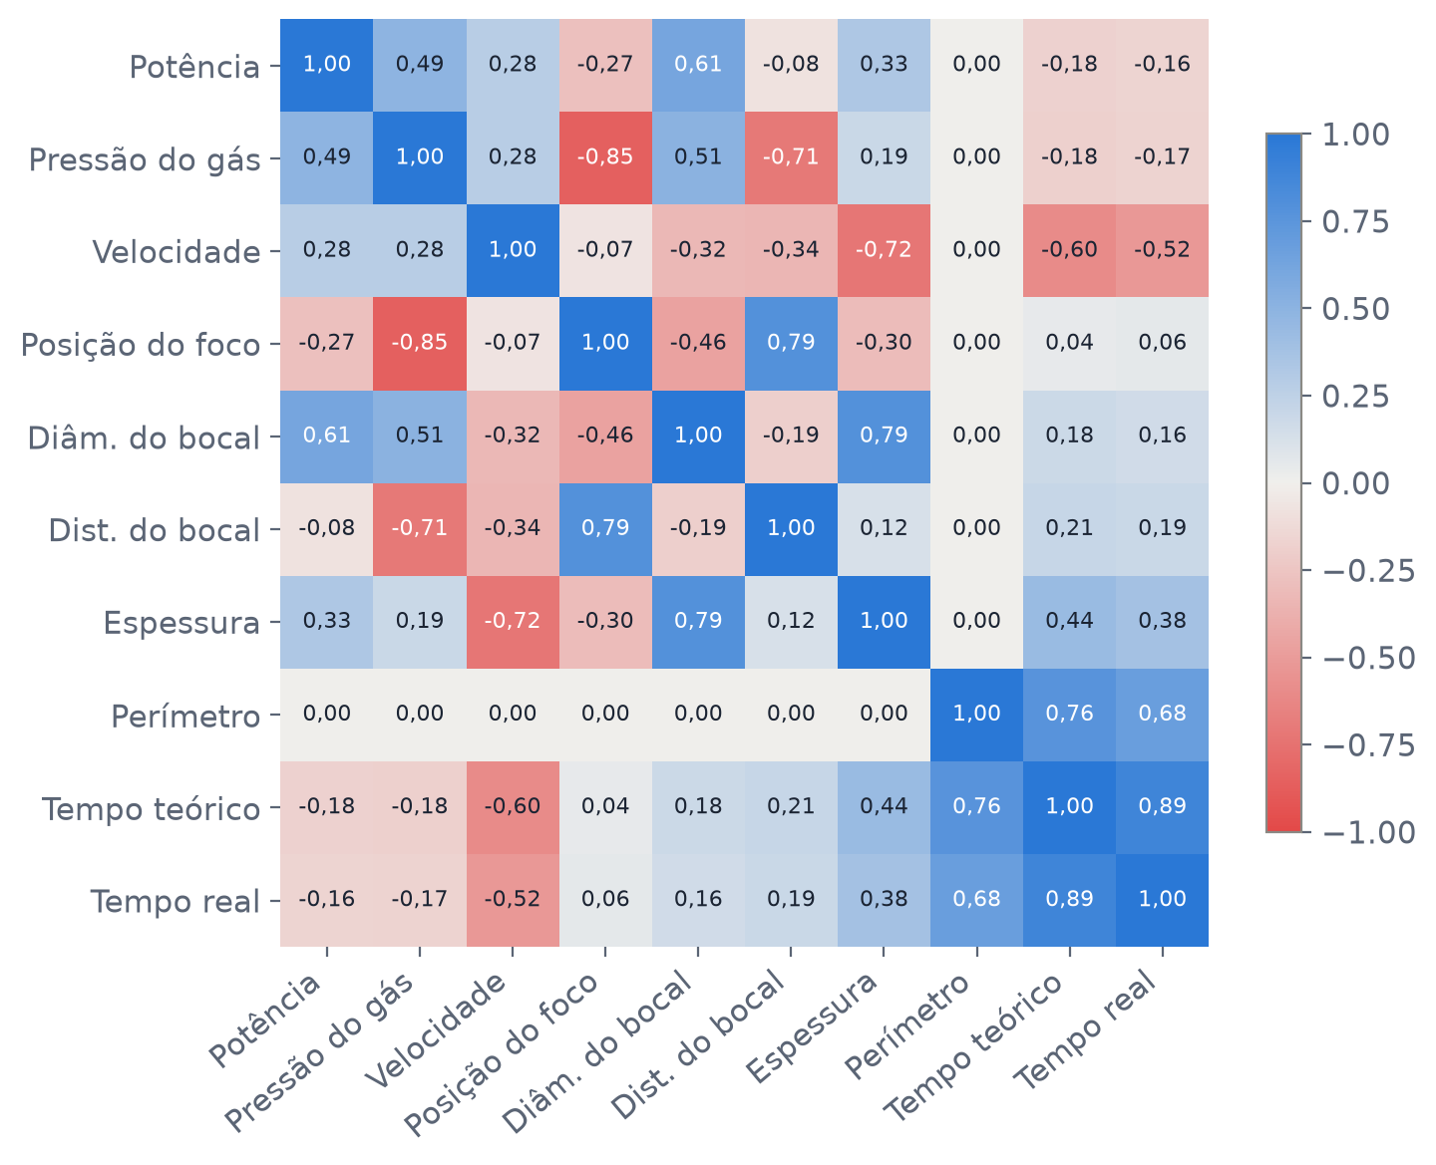
Apêndice A: matriz de correlação (Spearman)
APÊNDICE
Perímetro ⟂ parâmetros
Correlação 0,00: cada desenho foi cortado com todas as 406 combinações.
Parâmetros entre si
Pressão × foco −0,85; foco × distância do bocal +0,79; espessura × diâmetro do bocal +0,79.
Tempo teórico
0,89 com o tempo real; −0,60 com a velocidade, 0,76 com o perímetro.
Notes:
Slide de apoio para perguntas sobre correlação. Matriz de Spearman (por ranking) entre as colunas numéricas e o tempo real, calculada no treino.

Slide 29
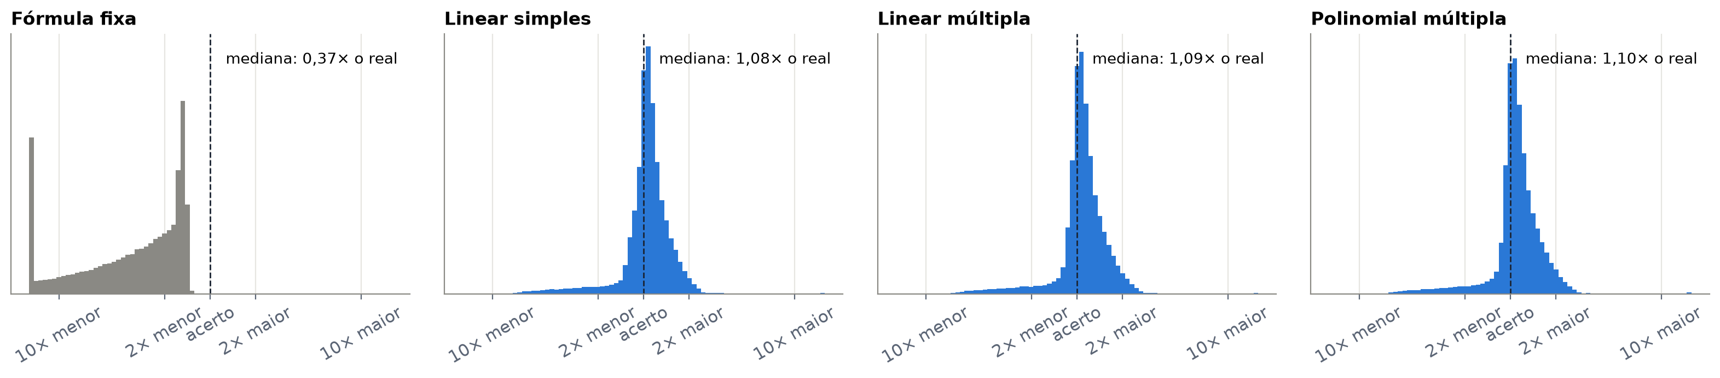
Apêndice B: quantas vezes cada modelo erra
APÊNDICE
Como ler: cada gráfico mostra previsto ÷ real em escala log. Zero é acerto exato; −0,3 é metade do real e +0,3 é o dobro. A fórmula fixa fica deslocada para a esquerda (mediana 0,37× o real); os modelos treinados ficam centrados perto de 1,1×.
Notes:
Distribuição do erro em "vezes" (previsto dividido por real), usando previsões fora da amostra no treino. A fórmula fixa subestima: mediana de 0,37 vezes o real. Os modelos treinados ficam centrados em torno de 1,1 vez; cerca de 7% das linhas são subestimadas por mais de 1,5 vez e 11% a 15% são superestimadas por mais de 1,5 vez (as peças rápidas, por causa do piso).

